Slide 1
DIAPORAMA 5 : Les élections provinciales en Ontario

Slide 2
Question guide
Comment les membres de l’Assemblée législative sont-ils choisi.e.s?

Slide 3
Qu’est-ce qu’une élection?
Une élection est le processus permettant de déterminer nos représentant.e.s élu.e.s et l'orientation politique de notre gouvernement.
Les élections sont des concours de leadership, d'idées, de politique et de pouvoir, où des groupes et des individus intéressés font campagne pour obtenir nos votes.

Slide 4
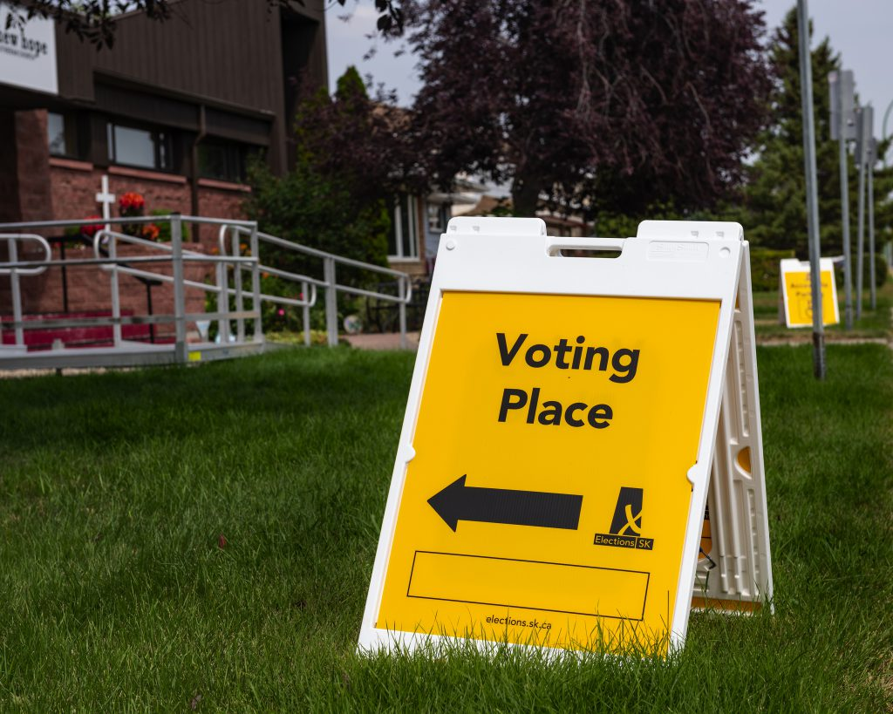
Quand les élections ont-elles lieu?
Les élections provinciales de l’Ontario se tiennent le premier jeudi de juin, chaque quatre ans. Ces élections ont été déclenchées plus tôt et auront lieu le 27 février.

Slide 5
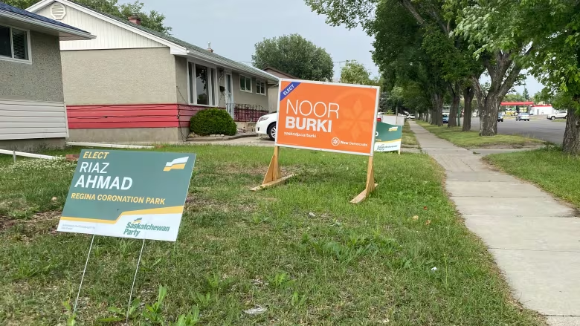
Qu’est ce qu’un.e candidat.e?
Une personne qui se présente à une élection ou qui concourt pour le poste de représentant.e élu.e s'appelle un.e candidat.e.
Au niveau provincial, la plupart des candidat.e.s sont associé.e.s à un parti politique.

Slide 6
Discussion
Connaissez-vous quelqu’un qui a déjà été candidat.e?
Avez-vous déjà songé à vous présenter comme candidat.e plus tard?

Slide 7
Qu’est-ce qu’un système électoral?
Un système électorale (ou mode de scrutin) est le processus d’élection de nos représentant.e.s.
Il comprend des règles fixes sur la manière dont les préférences des électeur.rice.s sont enregistrées et la méthode pour déterminer le(s) candidat.e(s) gagnant.e(s).
Il existe plusieurs types de scrutins dans le monde.

Slide 8
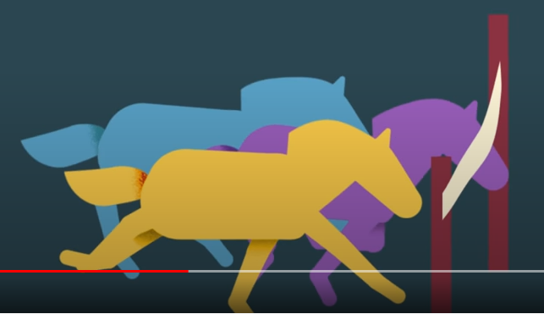
Quel est notre mode de scrutin?
La Nouvelle-Écosse a recours à un système uninominal majoritaire à un tour ou système majoritaire uninominal.
Un.e seul.e député.e est élu.e par circonscription.
Les électeur.rice.s ne peuvent choisir qu'un.e seul.e candidat.e sur leur bulletin de vote.
La.le candidat.e qui reçoit le plus de voix l'emporte.

Slide 9
Exemple
CANDIDATE | NOMBRE DE VOTES
Barry Barnes (Parti Banane) | 540
Bernard Blum (Parti Bleuet) | 215
Ingrid Irving (Indépendant) | 534
Priya Prakash (Parti Prune) | 311
Barry gagne, car il a remporté le plus de votes (540).

Slide 10
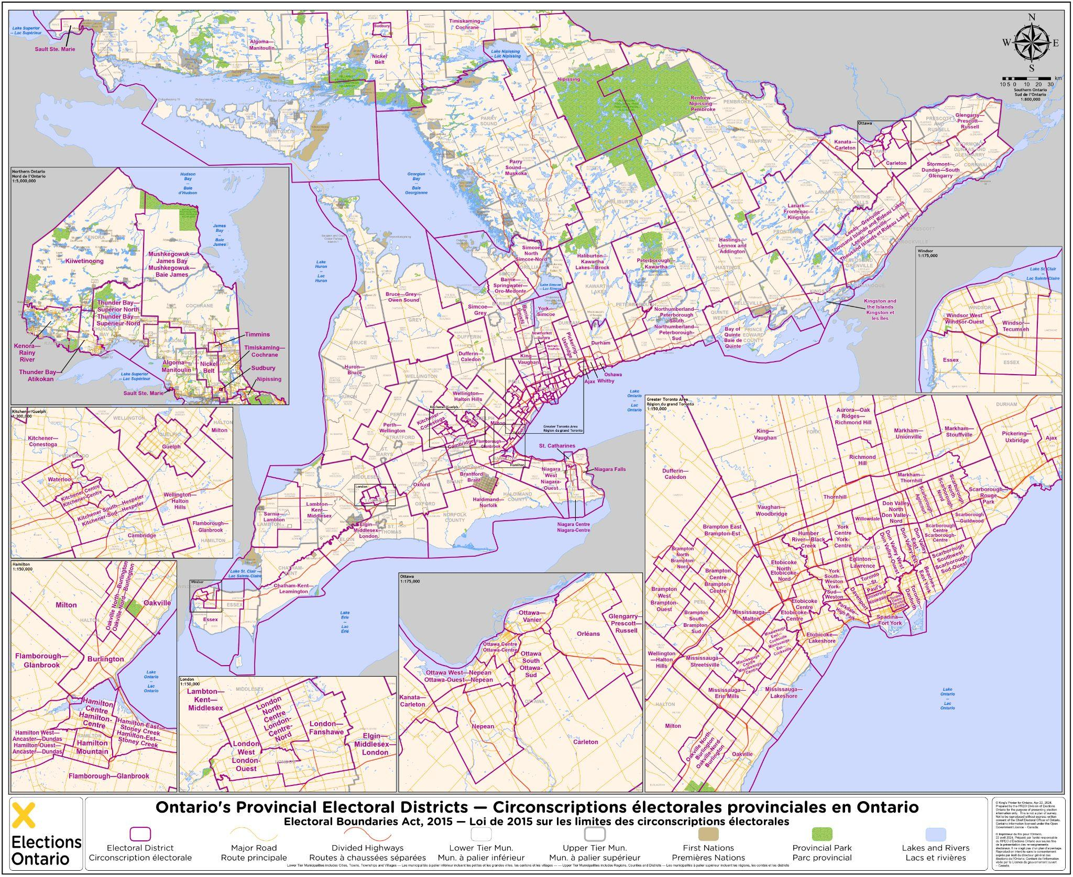
Les circonscriptions de l’Ontario
La taille des circonscriptions électorales est déterminée par la taille de la population, les caractéristiques géographiques et les facteurs sociaux (culture et langue).
Chaque circonscription a des limites bien définies.
Le nombre de circonscriptions électorales peut varier dans le temps.
Il y a 124 circonscriptions pour l’élection provinciale de 2025.
Il y a eu certaines modifications dans la délimitation des circonscriptions depuis 2020.

Slide 11
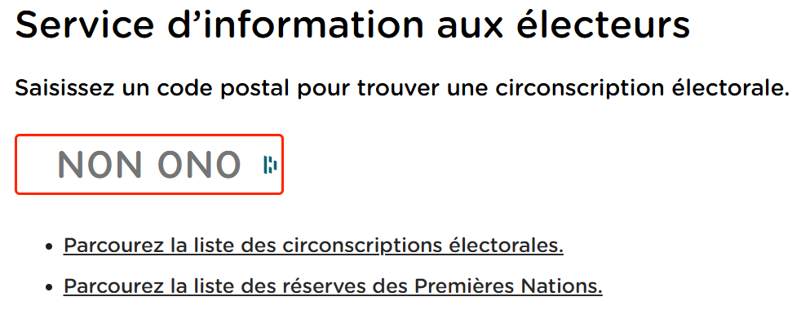
Comment trouver sa circonscription électorale?
Utilisez le Service d’information aux électeurs d’Élections Ontario pour chercher votre circonscription électorale en inscrivant votre adresse : https://voterinformationservice.elections.on.ca/fr/election/search

Slide 12
Le savez-vous?
Comment un parti forme-t-il le gouvernement?

Slide 13
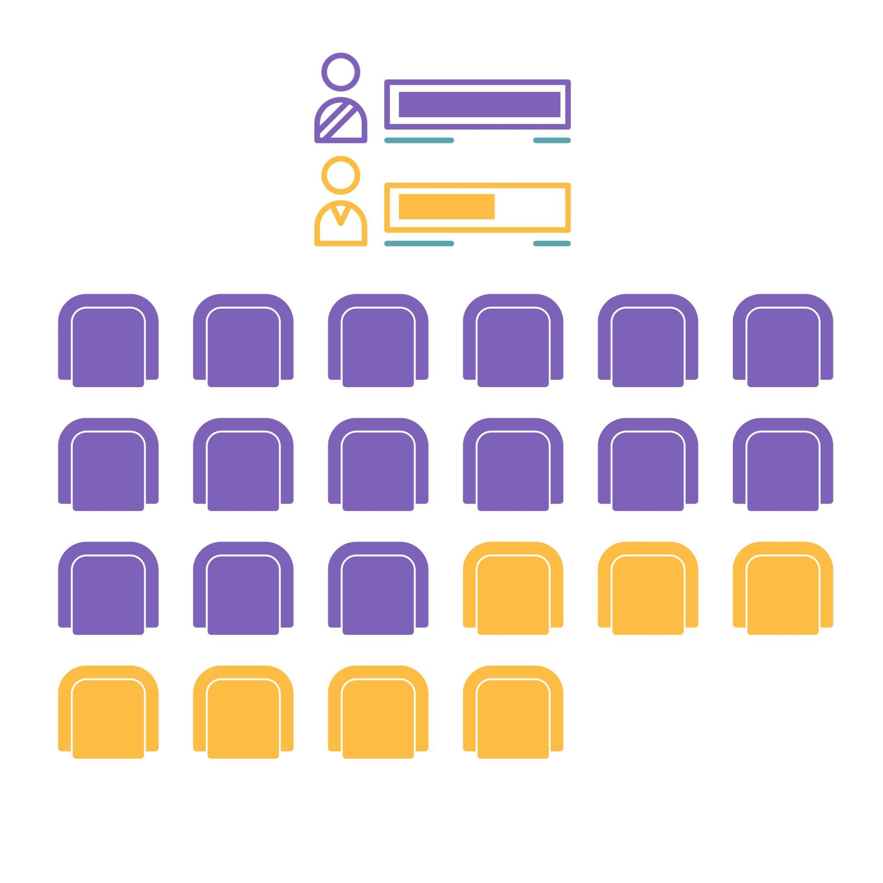
Former un gouvernement
Le parti qui obtient le plus grand nombre de représentant.e.s élu.e.s à l’Assemblée législative forme le gouvernement et la.le chef.fe du parti devient la.le premier.ère ministre.

Slide 14
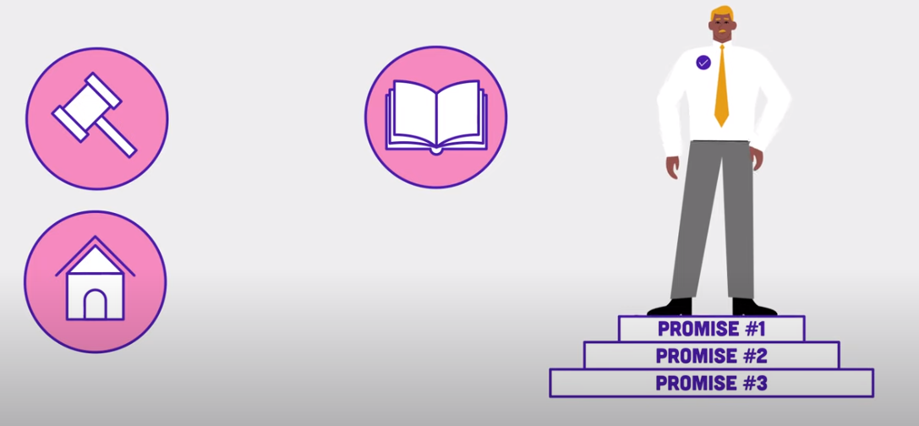
Programme politique
Un programme politique est un résumé des actions qu'un parti politique prévoit de prendre s'il forme le gouvernement.
Les candidat.e.s et les partis utilisent une stratégie de communication pour faire connaître le programme de leur parti par le biais d'annonces, de publicités et d'événements afin d'obtenir le soutien des électeur.rice.s.

Slide 15
Discussion
Comment s’informer sur les partis politiques et les candidat.e.s?
Que voulons-nous savoir avant de décider pour qui voter?

